Slide 1
UNIVERSIDAD TECNOLÓGICA DE PANAMÁ. CENTRO REGIONAL DE VERAGUAS. CIENCIA DE LOS MATERIALES
PROFESOR: JORGE ALMENGOR

Slide 2
TEMA 1
CAPÍTULO 1 – INTRODUCCIÓN LA CIENCIA DE MATERIALES

Slide 3
IMPORTANCIA

Slide 4
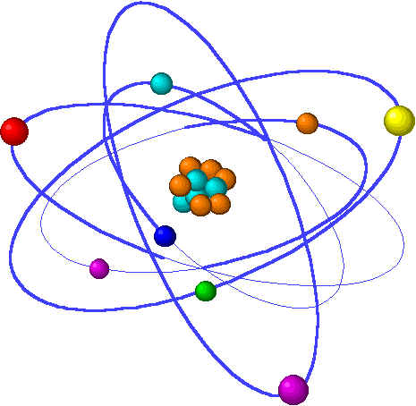
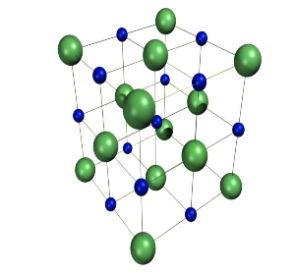
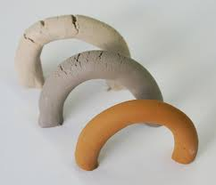
Ciencia de los materias
Composición
Estructura
Propiedades
Relación entre ellas

Slide 5
Al conocer sus:
Átomos
Ordenamiento
Propiedades
La composición química nos define los materiales presentes en el mismo.

Slide 6
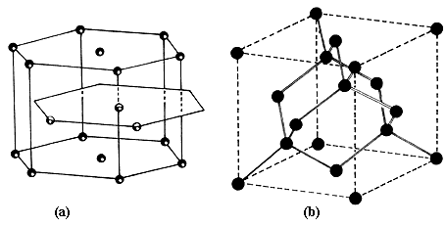
Carbono
Grafito
Diamante

Slide 7
Ciencia de los materias
Ingeniera de los Materias
Propiedades
Estructura
Composición
Aplicación
Uso
Destino final
Ambas Ciencias están estrechamente relacionadas

Slide 8
Tipos de Materiales
Desde un punto de vista de la Ciencia de Materiales los materiales se agrupan dentro de los tres grupos siguientes:
MATERIALES METÁLICOS
MATERIALES POLIMÉRICOS
MATERIALES CERÁMICOS
Además de los tipos indicados suelen considerarse otros dos:
MATERIALES COMPUESTOS
MATERIALES ELECTRÓNICOS

Slide 9
A) MATERIALES METÁLICOS
o Materiales inorgánicos
constituidos por elementos metálicos como:
Fe, Al, Cu, etc.
o Los metales tienen estructura cristalina
Son buenos conductores del calor y de la electricidad, son relativamente resistentes y dúctiles a temperatura ambiente y tienen un brillo característico denominado brillo metálico.

Slide 10
Los metales habitualmente no se utilizan puros sino combinados dando lugar a las aleaciones metálicas, cuyo objetivo es el mejorar las propiedades de los metales puros, o, en su caso, dotarles de otras nuevas.
Los metales y aleaciones suelen dividirse en:
o metales y aleaciones férreas
o y metales y aleaciones no férreas,
según su constituyente principal sea el Fe o no.

Slide 11
B) MATERIALES POLIMÉRICOS
Materiales macromoleculares constituidos por largas cadenas de moléculas orgánicas o redes.
La mayoría de los polímeros son amorfos si bien algunos tienen cierto grado de cristalinidad son regiones vítreas y cristalinas.
Son malos conductores del calor y de la electricidad y resistentes a la corrosión, de una forma general.
Son de baja densidad y poseen malas propiedades mecánicas. Su limitación más importante es su comportamiento a temperaturas relativamente altas
que los hace inutilizables por encima de 150C.

Slide 12
MATERIALES CERÁMICOS
Son materiales inorgánicos y generalmente cristalinos:
constituidos por elementos metálicos y no metálicos.
unidos por enlaces iónicos y covalentes.
Duros y Resistentes.
Por lo general, aislantes térmicos y eléctricos.
Ligeros.
Se comportan bien a temperaturas elevadas.
Elevada fragilidad.
Escasa fiabilidad.

Slide 13
MATERIALES COMPUESTOS
Constituidos por dos o más materiales diferentes con objeto de conseguir con ello un material con propiedades intermedias.
Al constituyente más abundante se le denomina, generalmente, matriz o constituyente matriz, y al menos abundante refuerzo.
Por la naturaleza de la matriz se clasifican en Compuestos de matriz:
Metálica
Cerámica,
y Poliédrica, con diferencia los más abundantes.
Los refuerzos, según su aspecto, se clasificaran en: Fibras, Partículas.

Slide 14
MATERIALES ELECTRÓNICOS
- Son unos materiales de gran importancia actual, constituidos básicamente
por Si y que han posibilitado la fabricación de los robots y computadoras actuales.

Slide 15
SELECCIÓN DE MATERIALES
Los materiales, a la hora de diseñar un componente, presentan diferentes alternativas de entre las que debe seleccionarse como más adecuada la que
resulte de las consideraciones siguientes:
Que material reúne las adecuadas
propiedades
físicas
y químicas más
Que material puede ser procesado con la forma y dimensiones diseñadas
Que material y proceso son los más económicos
El material y proceso que más se ajuste a las tres condiciones citadas será el que el ingeniero debe elegir.

Slide 16
Los ingeniero
Ingenieros Navales
Ingenieros Electromecánicos
Ingeniero Mecánicos
Ingenieros Aeronáuticos
Ingeniero en Energía y Ambiente
Ingenieros de I+D

Slide 17
Clasificación de los Materiales
Investigar:
1. Clasificación de los materiales,
Describir sus características principales
2. Realizar un cuadro comparativo
Describiendo aplicaciones,
Ventajas y desventajas
Propiedades mecánicas y químicas,
Ejemplos.

